Slide 1
擴大管制-
購物用塑膠袋使用
中華民國106年7月20日

Slide 2


推動目的
聯合國訂定6月8日為世界海洋日(World Ocean Day)，2017年世界海洋日主題為「我們的海洋、我們的未來(Our Oceans, Our Future) 」。
2017年6月在紐約召開首屆聯合國海洋大會(The Ocean Conference)，將扭轉海洋惡化列為首要目標，另主席指出每分鐘有1部垃圾車的塑膠廢棄物被倒入海洋，估計2050年海洋裡塑膠將與魚類一樣多，影響食物鏈及人類飲食。
環保署將進一步推動一次用塑膠產品減量措施(包含塑膠袋與塑膠微粒)，期藉本次法令修正，養成民眾自備購物袋的習慣，達成垃圾減量的目的。

Slide 3
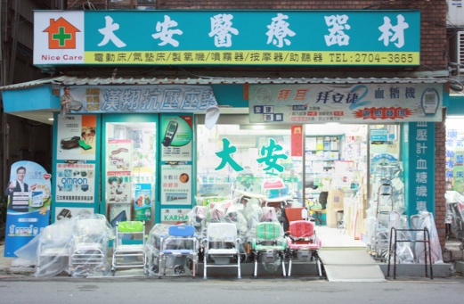
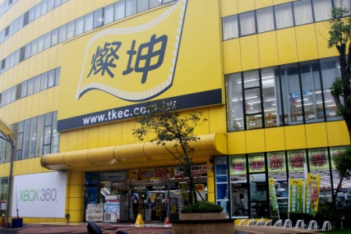
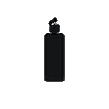
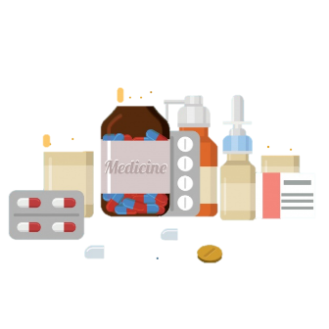

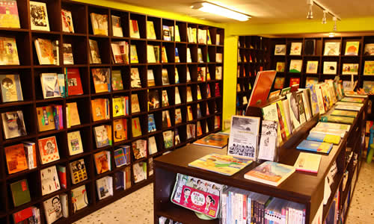
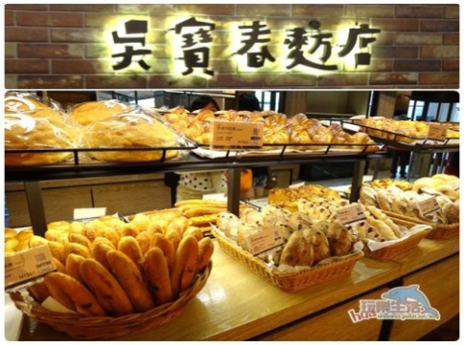
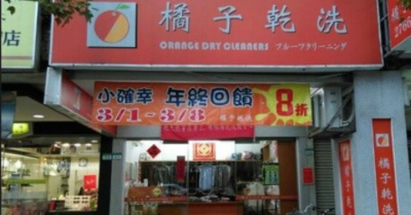
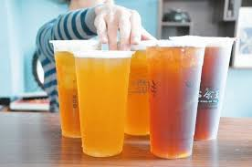
本次新增管制對象
藥粧店、美粧店及藥局
醫療器材行
家電攝影、資訊及通訊設備零售業
8
9
10
新增管制對象
(107年1月1日實施)
書籍及文具零售業
西點麵包店業
11
14
12
13
洗衣店業
飲料店業
→圖片取自網路

Slide 4
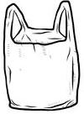
購物用塑膠袋擴大管制 (107年1月1日實施)
1.擴大管制對象(不得免費提供)
7大類 14大類 新增7大類
(約2萬家) (約10萬家) (新增約8萬家)
藥粧/美粧/藥局、
醫療器材行、
3C零售、書籍/文具零售、
洗衣店、飲料店、
西點麵包店
2.取消厚度限制、納管全部塑膠材質(含生質塑膠)
限制≧ 0.06 mm
購物用塑膠袋無論厚薄皆受管制
回歸業者自行選擇最適化之袋體厚度
減少厚度、材質認定疑義
3.推動專用垃圾袋與購物用塑膠袋兩袋合一
環保局可視需求規定轄內量販店、超級市場、連鎖便利商店等3類管制對象僅能提供兩用袋
預估減少15億個購物用塑膠袋/年
(新增管制對象)

Slide 5

報告完畢
謝謝聆聽

